Slide 1
Optimizarea interogărilor SQL
Seminar 5

Slide 2
De ce contează optimizarea?
Același rezultat se poate obține în moduri diferite (interogări diferite)
Optimizatorul transformă interogarea primită într-un plan de execuție - dar lucrează cu datele primite
Planul de execuție - optimizarea bazată pe cost

Slide 3
Optimizarea SQL
Statistici: numărul de înregistrări, cardinalitatea, histograma – ceea ce știe BD
Selectivitatea: câte înregistrări vor fi returnate de fiecare predicat
Ordinea JOIN-urilor: filtrare imediată, join de rezultate mai puține
Conceptul de bază: condițiile din WHERE aplicate cât mai devreme

Slide 4
Exemple:
Numărul de înregistrări
Tabelul angajati are 100 de rânduri. Tabelul vanzari are 5.000.000 de rânduri.
Baza de date știe că:
angajati este mic
vanzari este mare
Consecință:
pentru angajati poate fi acceptabil un full scan
pentru vanzari va încerca metode mai eficiente, de exemplu index

Slide 5
Exemplu
Cardinalitatea
În tabelul clienti, coloana oras are valorile: Bucuresti, Cluj, Iasi, Timisoara
Sunt doar 4 valori distincte, deci cardinalitate mică.
Coloana email are valori aproape unice pentru fiecare client, deci cardinalitate mare.
Consecință:
index pe email poate fi foarte util
index pe oras poate fi mai puțin util dacă multe rânduri au aceeași valoare

Slide 6
Exemplu
Tabelul ORDERS are 200.000 rânduri.
Tabelul CUSTOMERS are 1000 de înregistrări.
explain SELECT *
FROM orders o JOIN customers c ON c.id=o.customer_id
WHERE o.total > 100 AND c.country='France';
QUERY PLAN
-------------------------------------------------------------------------
Hash Join (cost=29.48..4037.24 rows=25518 width=41)
Hash Cond: (o.customer_id = c.id)
-> Seq Scan on orders o (cost=0.00..3582.00 rows=161509 width=14)
Filter: (total > '100'::numeric)
-> Hash (cost=27.50..27.50 rows=158 width=27)
-> Seq Scan on customers c (cost=0.00..27.50 rows=158 width=27)
Filter: ((country)::text = 'France'::text)

Slide 7
Exemplu
Avem:
facturi = 3.000.000 rânduri
furnizori = 20.000 rânduri
regiuni = 50 rânduri
SQL:
SELECT *FROM facturi f
JOIN furnizori s ON f.furnizor_id = s.id
JOIN regiuni r ON s.regiune_id = r.id
WHERE r.nume = 'Europa'
Care e ordinea tabelelor din sql?

Slide 8
Exemplu
SELECT c.nume_client, o.id_comanda, p.nume_produs, f.nume_furnizor, a.oras, t.nume_tara
FROM clienti c JOIN comenzi o ON c.id_client = o.id_client
JOIN linii_comanda lc ON o.id_comanda = lc.id_comanda
JOIN produse p ON lc.id_produs = p.id_produs
JOIN furnizori f ON p.id_furnizor = f.id_furnizor
JOIN adrese a ON c.id_adresa = a.id_adresa
JOIN tari t ON a.id_tara = t.id_tara
WHERE
c.status_client = 'ACTIV'
AND o.status = 'FINALIZATA'
AND o.valoare_totala > 10000
AND p.stoc > 0
AND p.categorie = 'Laptop'
AND f.tara_origine = 'Germania'
AND a.oras = 'Bucuresti'
AND t.nume_tara = 'Romania';
Cum se rescrie optimizat sql-ul?

Slide 9
Solutie
SELECT c.nume_client, o.id_comanda, p.nume_produs, f.nume_furnizor, a.oras, t.nume_tara
FROM tari t
JOIN adrese a ON t.id_tara = a.id_tara AND a.oras = 'Bucuresti'
JOIN clienti c ON a.id_adresa = c.id_adresa AND c.status_client = 'ACTIV'
JOIN comenzi o ON c.id_client = o.id_client AND o.status = 'FINALIZATA'
AND o.valoare_totala > 10000
JOIN linii_comanda lc ON o.id_comanda = lc.id_comanda
JOIN produse p ON lc.id_produs = p.id_produs AND p.categorie = 'Laptop' AND p.stoc > 0
JOIN furnizori f ON p.id_furnizor = f.id_furnizor AND f.tara_origine = 'Germania'
WHERE t.nume_tara = 'Romania';

Slide 10
Interogări imbricate – JOINS - EXISTS
(Sub) interogări corelate: executate pentru fiecare înregistrare - O(N) execuții
(Sub) interogări necorelate: executate o singură data – O(1)
JOIN: bazate pe relații/seturi - optimizatorul poate reordona liber accesul
EXISTS vs IN vs JOIN - când este util fiecare operator

Slide 11
Interogări imbricate - slow
SELECT o.id, o.total
FROM Orders o
WHERE o.total > (
SELECT AVG(total)
FROM Orders o2
WHERE o2.customer_id = o.customer_id
);

Slide 12
Interogări imbricate – soluția 1: JOIN
SELECT o.id, o.total, o.customer_id
FROM Orders o JOIN (
SELECT customer_id, AVG(total) AS avg_total
FROM Orders
GROUP BY customer_id) AS customer_avg
ON o.customer_id = customer_avg.customer_id
WHERE o.total > customer_avg.avg_total;

Slide 13
Interogări imbricate – soluția 2: WITH (CTE)
WITH customer_avg AS (
SELECT customer_id, AVG(total) AS avg_total
FROM Orders GROUP BY customer_id)
SELECT o.id, o.total, o.customer_id
FROM Orders o
JOIN customer_avg ca ON o.customer_id = ca.customer_id WHERE o.total > ca.avg_total;

Slide 14
Erori de evitat
SELECT * - încarcă date neutilizate, irosire I/O
Condiții OR -> UNION ALL
DISTINCT pentru a corecta operațiuni JOIN greșite

Slide 15
OR vs UNION ALL
SELECT c.name, c.country, o.total
FROM customers c JOIN orders o ON c.id=o.customer_id
WHERE c.country='Japan' OR o.total > 500;
Hash Join
Hash Cond: (o.customer_id = c.id)
Join Filter: (((c.country)::text = 'Japan'::text) OR (o.total > '500'::numeric))
Rows Removed by Join Filter: 169924
-> Seq Scan on orders o
-> Hash
-> Seq Scan on customers c

Slide 16
OR vs UNION ALL
SELECTc.name, c.country, o.total
FROM customers c join orders o ON c.id=o.customer_id
WHERE c.country='Japan'
UNION ALL
SELECT c.name, c.country, o.total
FROM customers c join orders o ON c.id=o.customer_id
WHERE c.country<>'Japan' AND o.total > 500;

Slide 17
OR vs UNION ALL - Plan
Append
-> Hash Join
Hash Cond: (o.customer_id = c.id)
-> Seq Scan on orders o
-> Hash
-> Seq Scan on customers c
Filter: ((country)::text = 'Japan'::text)
Rows Removed by Filter: 859
-> Hash Join
Hash Cond: (o_1.customer_id = c_1.id)
-> Seq Scan on orders o_1
Filter: (total > '500'::numeric)
Rows Removed by Filter: 198072
-> Hash
-> Seq Scan on customers c_1
Filter: ((country)::text <> 'Japan'::text)
Rows Removed by Filter: 141

Slide 18
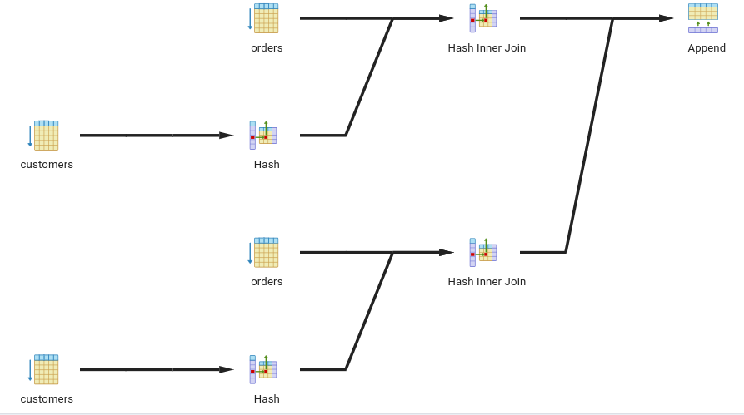
Planuri de execuție

Slide 19
Erori folosind JOIN
"Get the names of all Japanese customers who have placed at least one order."
SELECT c.name
FROM Customers c
JOIN Orders o ON c.id = o.customer_id
WHERE c.country = 'Japan';

Slide 20
Erori folosind JOIN - 2
"Get the names of all Japanese customers who have placed at least one order."
SELECT c.name
FROM Customers c
WHERE c.Country = 'Japan'
AND EXISTS (
SELECT 1
FROM Orders o
WHERE o.customer_id = c.id
);

Slide 21
Exercitiu
Authors: AuthorID, AuthorName, Nationality
Books: BookID, AuthorID, Title, PageCount, Genre
Loans: LoanID, BookID, MemberID, BranchID
Members: MemberID, MemberName, MembershipType ('Premium', 'Basic')
Branches: BranchID, BranchName, City, Status ('Active', 'Under Renovation')
Bibliotecta dorește un raport pentru a decide care autor merită promovat în luna următoare. Un autor se califică dacă:
Cărțile scrise de el au fost împrumutate de cel puțin 5 ori in total
Are cel puțin o carte cu peste 400 de pagini
Pentru fiecare autor calificat, raportul va afișa numele, naționalitatea, numărul total de împrumuturi pentru toate cărțile scrise și numărul mediu de pagini.
Se vor considera doar cărțile împrumutate în agențiile active. Se vor exclude autorii care nu au cel puțin o carte împrumutată.
Ordonați rezultatele în ordinea descrescătoare a numărului de împrumuturi.

Slide 22
Exercitiu
WITH AuthorMetrics AS (
SELECT a.AuthorID, a.AuthorName, a.Nationality, COUNT(l.LoanID) AS TotalLoans,
AVG(b.PageCount) AS AvgPageCount, MAX(b.PageCount) AS MaxPageCount
FROM Authors a
JOIN Books b ON a.AuthorID = b.AuthorID
JOIN Loans l ON b.BookID = l.BookID
JOIN Branches br ON l.BranchID = br.BranchID
WHERE br.Status = 'Active'
GROUP BY a.AuthorID, a.AuthorName, a.Nationality)
SELECT am.AuthorName, am.Nationality, am.TotalLoans, ROUND(am.AvgPageCount, 1) AS AvgPageCount
FROM AuthorMetrics am WHERE am.TotalLoans > 5
UNION
SELECT am.AuthorName, am.Nationality, am.TotalLoans, ROUND(am.AvgPageCount, 1) AS AvgPageCount
FROM AuthorMetrics am JOIN Books b ON am.AuthorID = b.AuthorID
WHERE b.PageCount > 400
ORDER BY TotalLoans DESC;

Slide 23
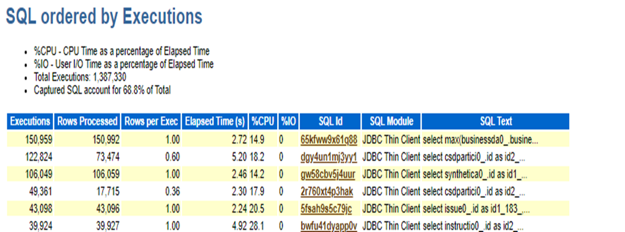
ORACLE - AWR Reports

Slide 24
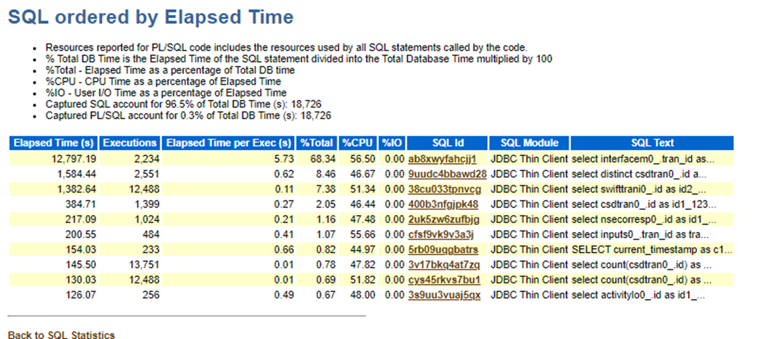
AWR Reports – examplul 2

Slide 25
Monitorizare - Investigație
Interogări ordonate după: timp de execuție, nr de execuții
Operații de I/O: pagini citite/scrise, buffere citite/scrise, Reads/sec
Verificare planuri de execuție la interogările care rulează încet
Verificare utilizare indecși

Slide 26
Resurse și referințe
SQL Server:
https://learn.microsoft.com/en-us/sql/relational-databases/sql-server-transaction-locking-and-row-versioning-guide?view=sql-server-ver16
https://learn.microsoft.com/en-us/sql/relational-databases/extended-events/quick-start-extended-events-in-sql-server?view=sql-server-ver16
https://learn.microsoft.com/en-us/sql/relational-databases/system-stored-procedures/sp-lock-transact-sql?view=sql-server-ver16
https://learn.microsoft.com/en-us/sql/relational-databases/system-dynamic-management-views/sys-dm-tran-locks-transact-sql?view=sql-server-ver17
PostgreSQL:
https://www.postgresql.org/docs/18/mvcc.html

